Slide 1
서빙로봇 프로젝트

Slide 2
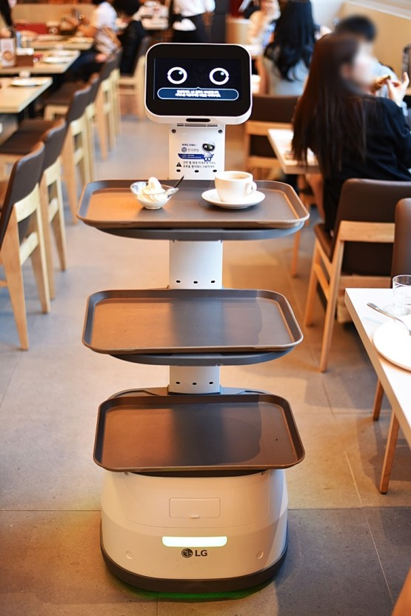
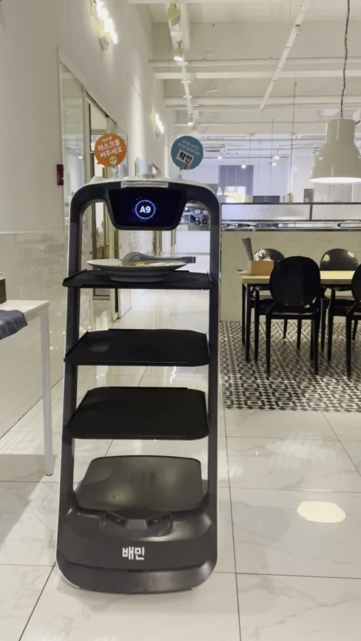
서빙 로봇

Slide 3
서빙 로봇
테이블 위에 있는 메뉴잇 등의 태블릿 POS 기기로 손님이 주문하면 음식을 싣고 찾아오는 자율주행 서빙로봇. 장애물이나 사람이 있으면 센서를 통해 피하지만, 길막 현상 시 멈추며 왔던 길을 되돌아가지 못한다. 직접적인 구매와 렌탈은 국내 시장점유율이 가장 높은 브이디컴퍼니, 미국 서빙로봇회사 베어로보틱스 제공하는 KT, 세그웨이 서빙로봇 로보와이드, 그 외에 코가로보틱스, 알지티, 폴라리스쓰리디, 베어로보틱스 를 통해 가능하다. 항목명에서 볼 수 있듯이 요리된 음식을 테이블에 서빙하는 용도가 일반이지만, 애슐리에서는 반대로 고객이 사용한 접시와 그릇을 회수하는 용도로 사용한다. 호출하면 옆에 와서 대기하고, 식기를 넣고서 스크린을 터치하면 돌아가는 방식이다. (브이디컴퍼니 보급)

Slide 4
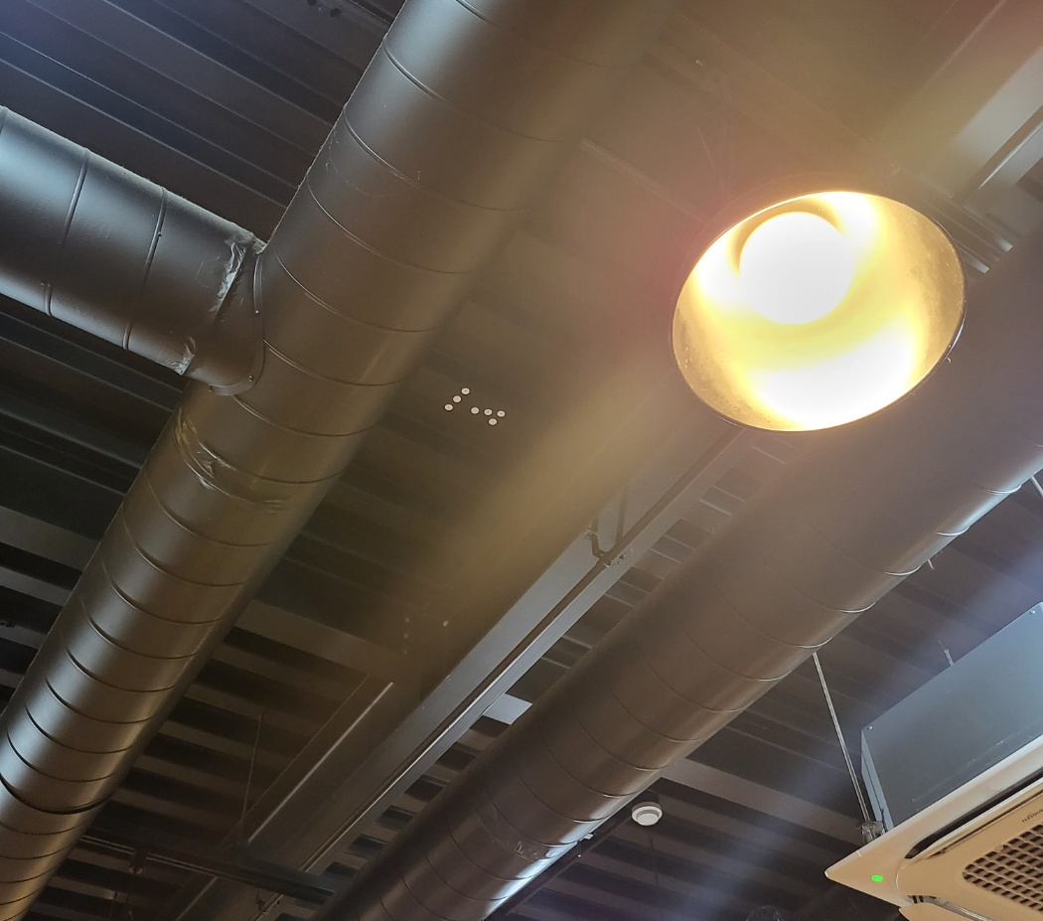
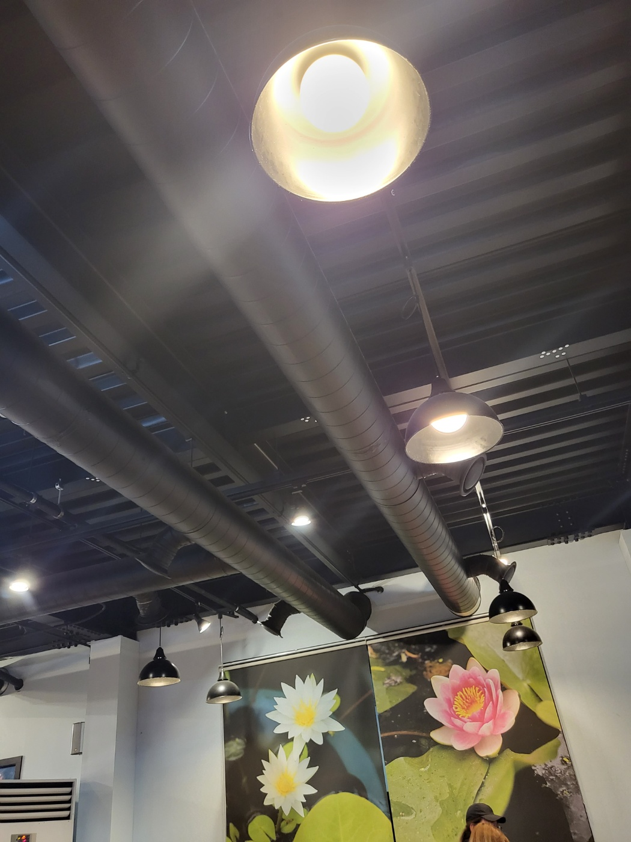
서빙 로봇

Slide 5
사용 기술 및 하드웨어
CPU 및 MCU :
아두이노 및 라즈베리파이
센서 :
초음파 센서 or 라이다 , 근접센서, BLE,비콘 등..
개발 환경:
Windows 및 Linux C/C++ python

